Slide 1
НҮБ—ийн Хөгжлийн хөтөлбөр, Монгол Улсын Төрийн Албаны зөвлөл
“Монгол Улсад мэргэжлийн, иргэн төвтэй төрийн албыг төлөвшүүлэх нь” төсөл
ТӨРИЙН ЗАХИРГААН ДАХЬ
ЖЕНДЕРИЙН ТЭГШ БАЙДАЛ
“Чиглүүлэх” (Менторшип) хөтөлбөр
О.Наранжаргал АЗДТГ-ХШҮ-ний хэлтсийн дарга

Slide 2
НҮБ—ийн Хөгжлийн хөтөлбөр, Монгол Улсын Төрийн Албаны зөвлөл “Монгол Улсад мэргэжлийн, иргэн төвтэй төрийн албыг төлөвшүүлэх нь” төсөл
ТӨРИЙН АЛБАН ХААГЧ ЭМЭГТЭЙЧҮҮДИЙН МАНЛАЙЛЛЫН ХӨТӨЛБӨР
WOMEN'S LEADERSHIP PROGRAM IN PUBLIC ADMINISTRATION
Менторшип хөтөлбөр
2020-2021 онд 15 хүн,
2021-2022 онд 71 хүн
Булган аймаг -2020 онд 1 ментор, 1 ментий 2021 онд 1 ментий

Slide 3
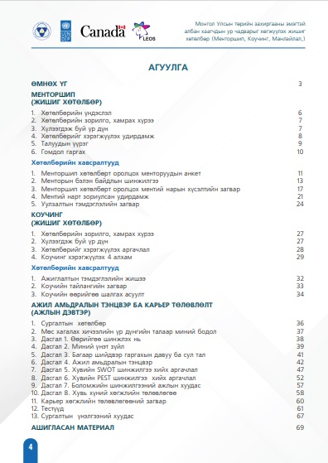
НҮБ—ийн Хөгжлийн хөтөлбөр,
Монгол Улсын Төрийн Албаны зөвлөл
Либерал эмэгтэйчүүдийн оюуны сан
ТӨРИЙН ЗАХИРГААНЫ ЭМЭГТЭЙ АЛБАН ХААГЧДЫН УР ЧАДВАРЫГ ХӨГЖҮҮЛЭХ ЖИШИГ ХӨТӨЛБӨР
Менторшип хөтөлбөр
Коучинг хөтөлбөр
Манлайллын сургалтын ажлын дэвтэр
Улаанбаатар
2021 он

Slide 5
1. Манлайллын сургалт
1 | Орчин үеийн Төрийн алба ба манлайлал 3 цаг | Орчин үеийн байгууллагын өөрчлөлт Шинэ үеийн манлайлагчийн ур чадвар Баг ба багаар ажиллахын давуу тал, багт Та хэн бэ | Манлайллын ур чадвараа тодорхойлох тест Багаар ажиллах өөрийн зан чанарыг нээх тест
2 | Ажил амьдралын тэнцвэр 3 цаг | Ажил амьдралын тэнцвэр гэж юу вэ Тэнцвэрийг тойрог Ажил амьдралын тэнцвэрийг төлөвлөх нь | Өөртэйгээ ажиллах дасгал Ажил амьдралын тэнцвэрийг төлөвлөх (Dan Beverly – ийн аргачлал)
3 | Карьер төлөвлөлт 4 цаг | Карьер төлөвлөлт гэж юу вэ Хувийн SWOT шинжилгээ PEST шинжилгээ Боломжийн шинжилгээний Карьерийн төлөвлөгөө | SWOT ба PEST шинжилгээ хийх Боломжийн шинжилгээний дасгал ажил Хувь хүний хөгжлийн төлөвлөгөө хийх дасгал
Хөтөлбөр юугаараа онцлог вэ?
Уламжлалт манлайллын сургалтад дутагдаж байсан шинэ агуулгаар боловсруулсан.
Манлайлал гэж юу вэ гэдгийг заахаас илүүтэй хувь хүний Карьераа төлөвлөх, Ажил амьдралын балансаа тэнцвэртэй авч явах ур чадварт сургах зорилготой.
Ажилтнууд өөрийн давуу болон сул талуудыг нээж, карьерийн төлөвлөгөөтэй болно.

Slide 6
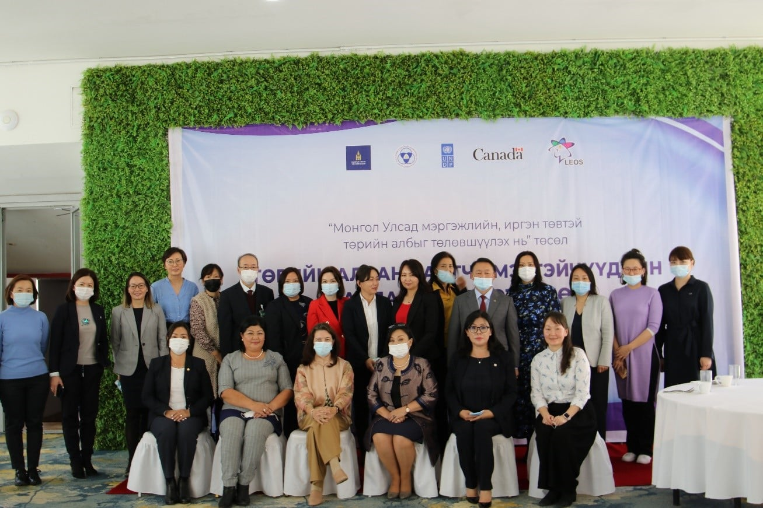

Slide 10
1. Менторшип хөтөлбөр
Энэхүү цогц хөтөлбөр яагаад хэрэгтэй вэ?
Төрийн албан хаагчдын чадавхийг бэхжүүлэхэд мэргэжүүлэх багц сургалтаас гадна тэднийг албан тушаал ахих, өсөж дэвшихэд нь чиглүүлэх (Менторшип) , дасгалжуулах (Коучинг) хөтөлбөр үр дүнтэй байна.
Хөтөлбөрийн зорилго:
Богино хугацаанд ажилтны карьер хөгжлийн суурийг тавьж, ажилтны чадавхийг бэхжүүлэх зорилготой
Хөтөлбөрт хамрагдсанаар:
Ур чадвар туршлагаараа хүлээн зөвшөөрөгдсөн менторуудаас өөрт тулгарч буй асуудал, учирч буй саад бэрхшээлийг хэрхэн даван туулах, шийдвэрлэх талаар бодит зөвлөгөө, чиглүүлэг авна.
Карьерийн зорилгоо тодорхойлж, карьераа өсгөх, цаашид сурч хөгжих, өөрийн нөөц боломжийг нээн илрүүлж, урам зориг авч карьер хөгжлийнхөө бодит алхамуудыг хийж эхэлнэ.
Алхам 1
Алхам 2
Алхам 3
Алхам 4
Алхам 5
Менторуудыг сонгон шалгаруулна
Ментий, менторуудын уулзалт,
ярилцлагууд
Төлөвлөгөө-оролцогч талуудын хүлээлт зорилго, хамтын ажиллагаааны хэлбэрүүд, уулзалтын хуваарь
WIP уузалтууд,
Бусад арга хэмжээ,
Ted style talk
Урам зоригийн вебинар
Би ментортороосоо юу сурав.
Хөтөлбөрийн үнэлгээ
ТӨГСӨЛТИЙН БАЯР

Slide 11
Хөтөлбөрийн 3 үр дүн
Өмнөх хөтөлбөрийн жишээ
Бүгд карьерийн төлөвлөгөөтэй болсон.
3 хүн англи хэлний сургалтанд хамрагдаж эхэлсэн.
1 хүн эчнээгээр эрх зүйн ангид сурч эхэлсэн.
1 хүн албан тушаал дэвшсэн.
Амжилтанд хүрэх, ахиж дэвших урам зориг, авсан
Мэргэжил арга зүйн дэмжлэг
Бодит алхам
Хувь хүний
хөгжил
Мэргэжил арга зүйн дэмжлэг авч асуудлаа шийдсэн.
Хувь хүний хөгжлийн тал дээр ахиц гарч, зорилго, тэмүүллийг асааж чадсан.
Бодит алхамуудыг эхлүүлсэн

Slide 12
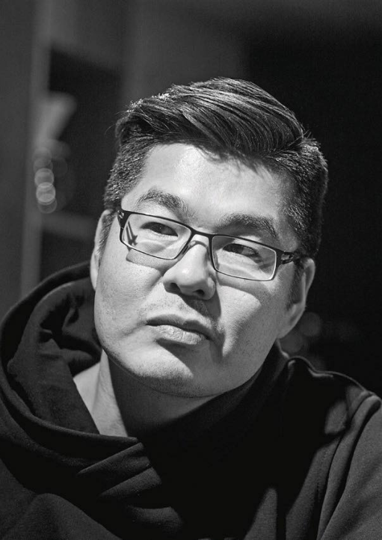
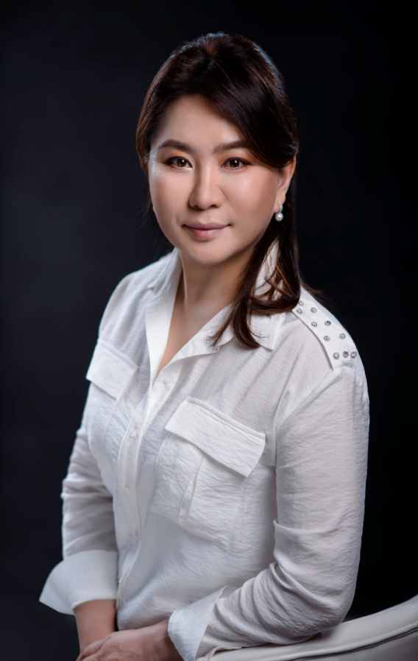
СУРГАГЧ БАГШ, ЗӨВЛӨХҮҮД
В.ГАНЗОРИГ
Стратеги ба коммуникэйшнийн Бат Солюшн Партнерс компанийн УЗ-ийн дарга, CEO клубын гүйцэтгэх захирал
Б. ХИШИГЖАРГАЛ
Мэргэжлийн коуч Монголын Коучинг Академийн гүйцэтгэх захирал
ЛЭОС-ийн Дэд Тэргүүн доктор (Ph.D)
Б.Батхишиг

Slide 16
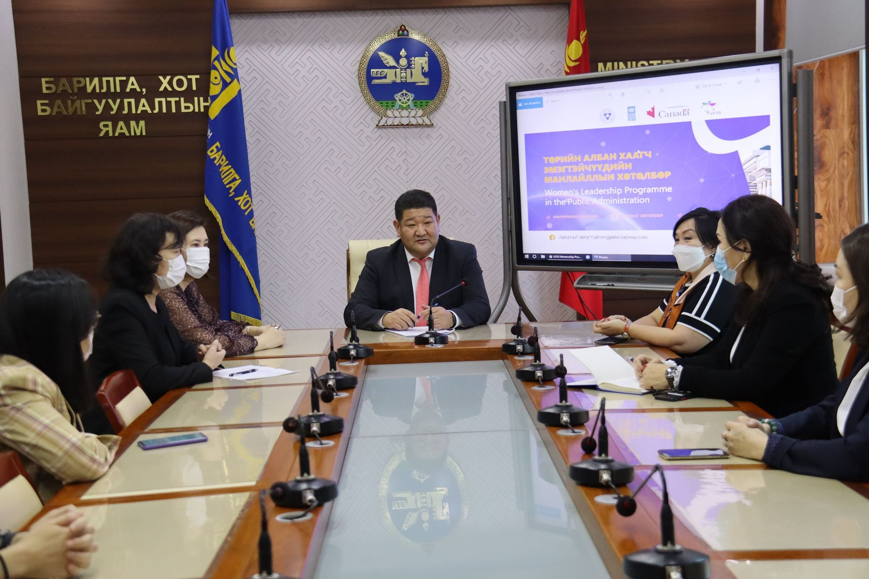

Slide 19
АНХААРАЛ ХАНДУУЛСАНД БАЯРЛАЛАА

